Slide 1
Estándares EBAU tratados
Define el concepto de “unión dinástica” aplicado a Castilla y Aragón en tiempo de los Reyes Católicos y describe las características del nuevo Estado.
Explica las causas y consecuencias de los hechos más relevantes de 1492.

Slide 2
Conceptos EBAU tratados
Tratado de Alcágovas.
Inquisición.
Expulsión de los judíos.
Colón.
Capitulaciones de Santa Fe.
Tratado de Tordesillas.
Casa de Contratación.
Leyes de Burgos.

Slide 3
Cronología
Edad Media: (415 d.C. – 1492 d.C.).
Reinos cristianos (722 d.C. – 1492 d.C.).
Edad Moderna: (1492 – 1789).
Reyes Católicos (1469 – 1516).
Austrias (1516-1700).
Borbones (1700-1788).
Fíjate que los Reyes Católicos son la transición de la Edad Media a la Edad Moderna, lo cual da una idea de su importancia.

Slide 5
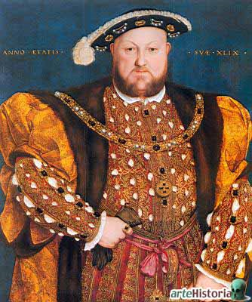
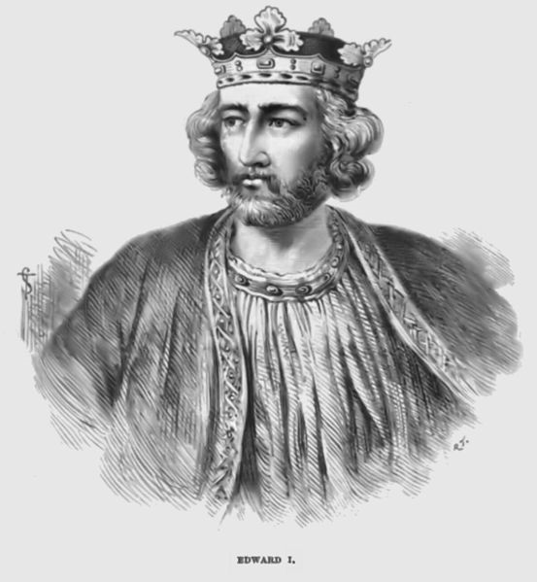
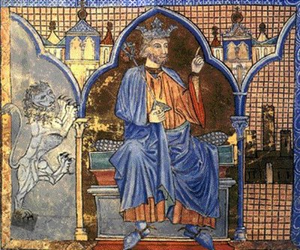
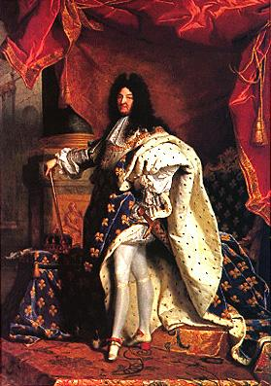
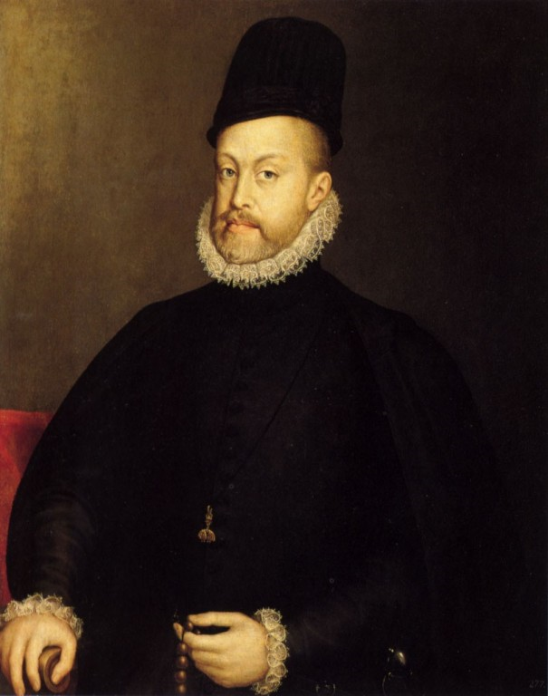
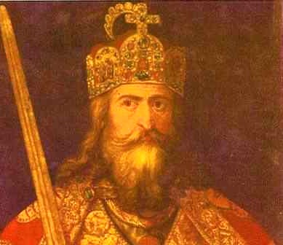
Los Reyes Católicos
(1469-1516)

Slide 6
El ascenso de los Reyes Católicos: la unión dinástica.

Slide 7
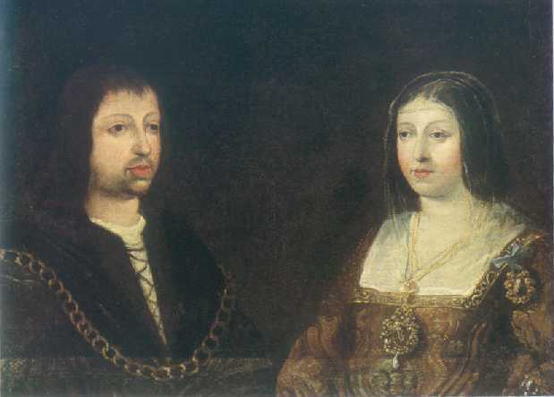
Los llamados Reyes Católicos son Fernando II de Aragón e Isabel I de Castilla.

Slide 8
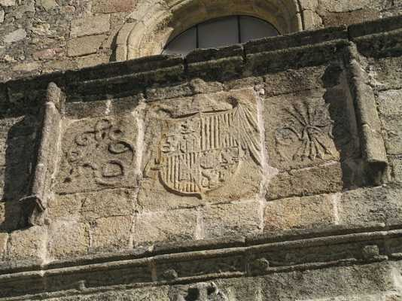
Estos reyes con claves en la historia de España por unificar las coronas de Castilla y Aragón.

Slide 9
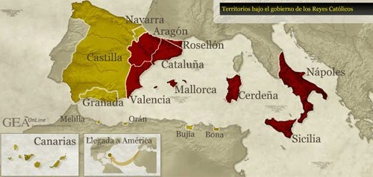
Las monarquías de la época habían sobrevivido a la guerra de los Cien Años y buscaban reforzarse frente a sus enemigos internos y externos. Es el momento del nacimiento de los Estados modernos.

Slide 10
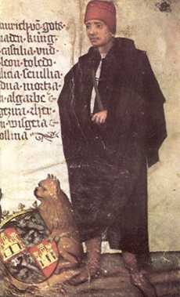
El reinado de Enrique IV (1454-1474) estuvo marcado por las luchas entre los nobles. No dudaron incluso en sugerir la impotencia de Enrique para apartarle del trono y negar la sucesión en la figura de su hija Juana “la Beltraneja”, así llamada porque sus enemigos aseguraban que era hija de Beltrán de la Cueva.

Slide 11
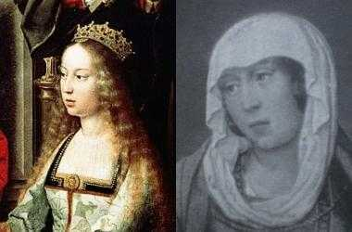
La falta de un heredero varón había convertido a Isabel (izquierda), hermana de Enrique y a Juana (derecha), su sobrina e hija de Enrique, en las posibles sucesoras. Los nobles se dividieron a la hora de apoyar a una u a otra.

Slide 12
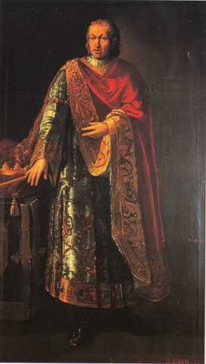
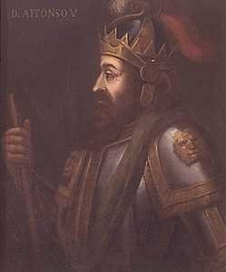
En la sucesión de la corona de Castilla estaba en juego quién sería el futuro aliado. Isabel se alió con Juan II de Aragón (izquierda) y Juana buscó el apoyo de Alfonso V de Portugal (derecha).

Slide 13
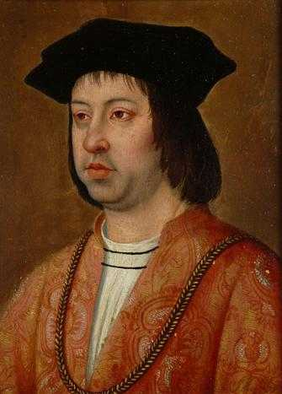
La alianza entre Juan de Aragón e Isabel se selló a través del matrimonio entre el infante Fernando de Aragón e Isabel. Fernando era el primogénito de Juan y, por tanto, su sucesor.

Slide 14
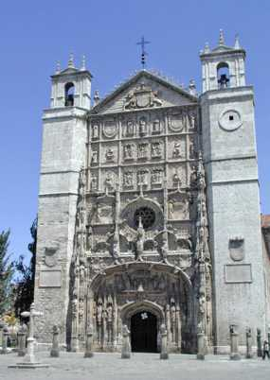
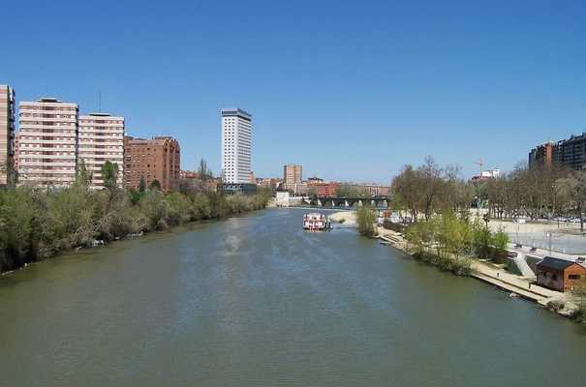
En 1469 se celebró la boda entre Isabel y Fernando en la ciudad de Valladolid.

Slide 15
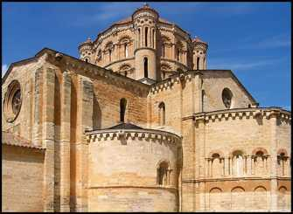
Colegiata de la población de Toro (Zamora)
En 1474 moría Enrique. Las tropas de Isabel y Fernando derrotaron a las de Juana y Alfonso de Portugal en la definitiva batalla de Toro en 1476. A partir de entonces Isabel es la indiscutible reina de Castilla.
Fernando II de Aragón e Isabel I de Castilla

Slide 16
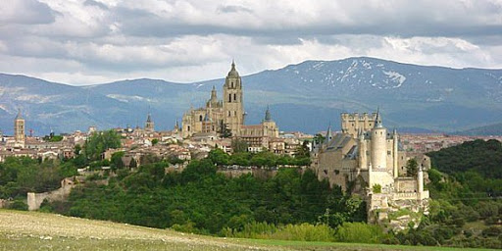
Un año antes Isabel y Fernando habían firmado la Concordia de Segovia por la cual se fijaba que el aragonés actuaría como corregente en Castilla.

Slide 17
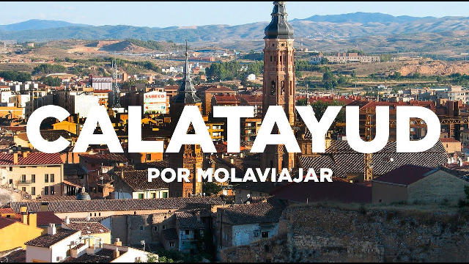
En 1479 moría Juan II tras un largo reinado. Su hijo Fernando se convertía en rey de Aragón. En 1481 la unión dinástica se completa con la Concordia de Calatayud que convertía a Isabel en corregente de Aragón.

Slide 18
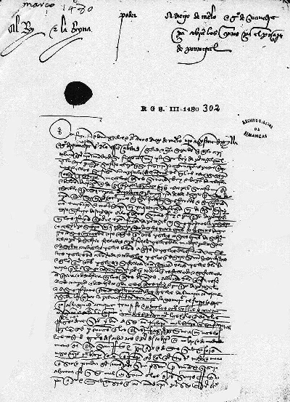
Además, en 1479 se firmaba el tratado de Alcazovas por el que Alfonso V de Portugal reconocía a la monarquía de Isabel y Fernando.
El tratado fue ratificado en Toledo, de ahí que se llame tratado de Alcazovas-Toledo. Se firmó la paz poniendo fin a la guerra civil castellana (1475-79) y además sirvió para repartir las zonas de influencia en el Atlántico. España se aseguró de este modo el dominio de las Canarias.

Slide 19
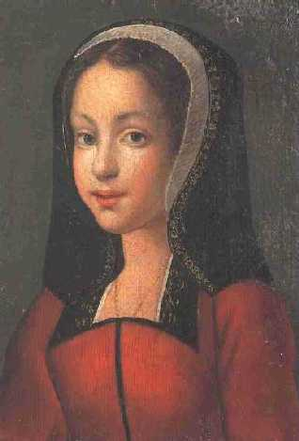
Pese a todo, la unión dinástica no será completa hasta 1516 con Carlos I (ya hablaremos de esto). Un paso decisivo era conseguir que los Reyes Católicos tuvieran un único heredero. Juana, hija del matrimonio, se convirtió en reina de Castilla en 1505 tras la muerte de Isabel. Sin embargo, en Aragón no fue reconocida, por lo que será su hijo Carlos quien reciba ambas coronas al morir Fernando.

Slide 20
Hacia la poderosa monarquía de los Reyes Católicos

Slide 21
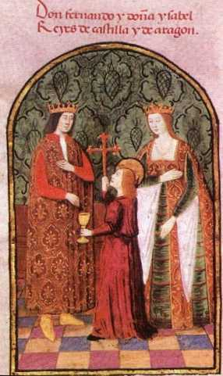
Veremos que España es la principal potencia militar del siglo XVI. Ello se debe en gran medida a la labor de estos reyes.

Slide 22
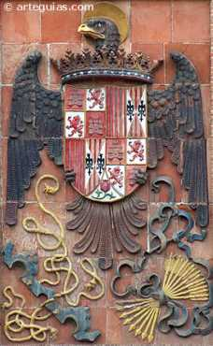
Los Reyes Católicos iniciaron el reforzamiento de su monarquía al igual que hicieron otros reyes de Europa occidental.
El águila de San Juan es un símbolo del evangelista San Juan del cual era devota Isabel.
Las barras eran el símbolo de armas de la Corona de Aragón.
El león y el castillo eran los símbolos de armas de la Corona de Castilla.
La fruta de la granada es el símbolo del Reino de Granada que los Reyes Católicos invadieron en 1492.
El yugo de Fernando, símbolo que se refiere al nudo gordiano de Alejandro Magno. Indicaba las pretensiones de conquistar Oriente.
Las flechas de Isabel, símbolo que alude a la idea de que la unión hace la fuerza.

Slide 23
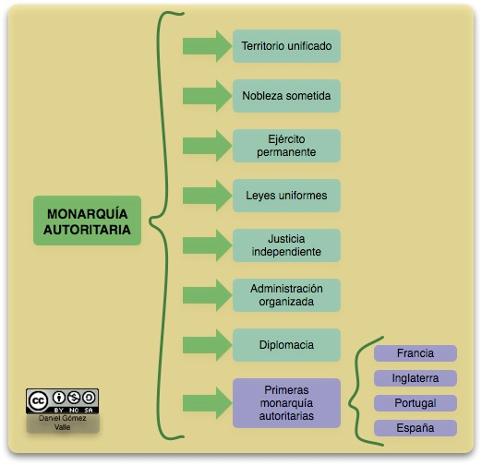
Lo que vamos a estudiar se puede contar de varias maneras. El caso es que aparezcan los principales logros de los Reyes Católicos.

Slide 24
Los Reyes Católicos crean un Estado moderno en torno a una monarquía autoritaria basada en 6 pilares:
1.- Sometimiento de la sociedad.
2.- Unidad religiosa.
3.- Expansión territorial.
4.- Refuerzo institucional.
5.- Peculiaridades de cada reino.
6.- Política exterior activa.

Slide 25
Los Reyes Católicos crean un Estado moderno en torno a una monarquía autoritaria basada en 6 pilares:
1.- Sometimiento de la sociedad.

Slide 26
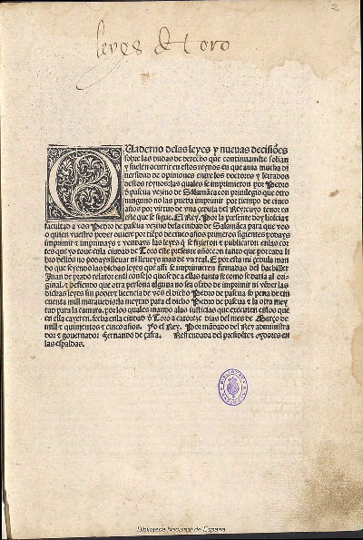
La guerra entre Isabel y Juana supuso asegurarse el apoyo de la alta nobleza, que junto con la Iglesia serían dos pilares fundamentales para los Reyes Católicos. En contrapartida, en 1505 se dictaron las Leyes de Toro por las cuales se recopilaba el derecho medieval regulando entre otras cuestiones los mayorazgos. Es decir, los nobles aseguraban sus tierras.

Slide 27
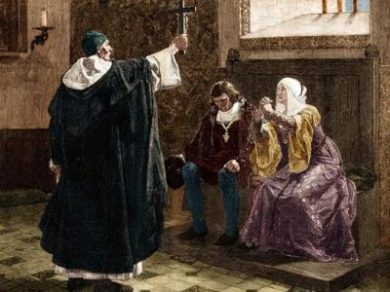
La segunda alianza de los Reyes Católicos fue con la Iglesia. Esta ganó poder pero también los monarcas.
El tema religioso sirvió para justificar la evangelización de Granada, Canarias y América, lugares donde se instauró el Patronato Regio, es decir, los reyes influían en la elección de cargos eclesiásticos.

Slide 28
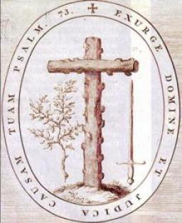
En ese mismo sentido se entiende la recuperación de la Inquisición a partir de 1478, que además también actuaría en Aragón siendo la única institución común en ambos territorios.

Slide 29
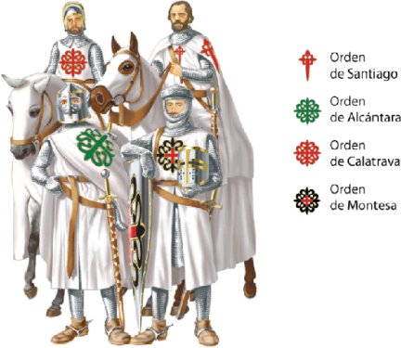
Otra piedra más en ese control de nobleza e Iglesia fue la unificación del mando de las órdenes militares bajo la batuta de Fernando.
El Papa reconoció a Fernando como el gran maestre de todas las órdenes. Evitaba así su influencia política y quedaban a su disposición grandes riquezas.

Slide 30
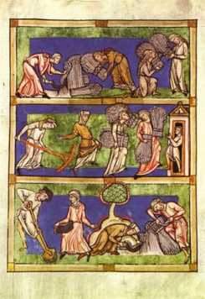
Los Reyes Católicos no dudaron en intervenir en los problemas entre nobles y campesinos y en las ciudades. Famosas fueron las revueltas de los payeses de remensa.
Los payeses de remensa eran los campesinos dependientes de un señor en la Corona de Aragón. Estos campesinos se habían enfrentado a sus señores en varias ocasiones. En 1486 Fernando impuso la Sentencia Arbitral de Guadalupe que resolvía el problema aplicando medidas conciliadoras y la mano dura.

Slide 31
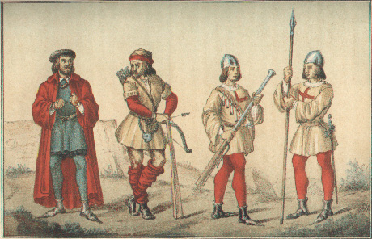
Una pieza importante para conseguir el orden interno fue la creación en Castilla en 1476 de la Santa Hermandad.
Se trataba de una especie de policía pagada por los municipios para mantener el orden público fuera de las ciudades. Sin embargo, serviría también como milicia para los reyes, por lo que es un embrión del Ejército permanente.

Slide 32
Los Reyes Católicos crean un Estado moderno en torno a una monarquía autoritaria basada en 6 pilares:
2.- Unidad religiosa.

Slide 33
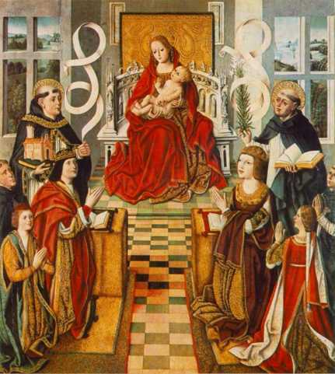
Isabel y Fernando utilizaron la religión como argumento para justificar su poder. Su defensa de la fe cristiana les valió el título de Reyes Católicos concedido por el papa Alejandro VI.

Slide 34
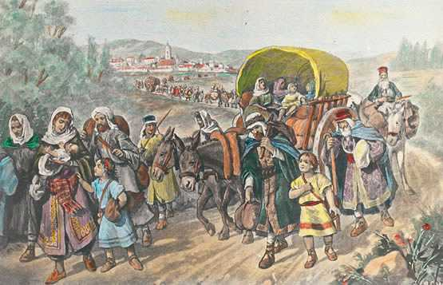
La unidad religiosa justificó tanto la conquista del reino musulmán de Granada como la expulsión de los judíos (1492) y la conversión de los mudéjares (1502).

Slide 35
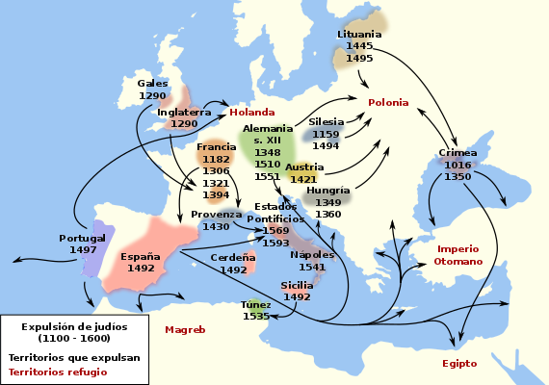
En realidad, las coronas peninsulares fueron de las últimas en expulsar a los judíos de sus territorios.
Las razones dadas hacían referencia tanto a la unidad religiosa como a la dedicación a la usura. Lo cierto es que los judíos eran impopulares y de este modo los Reyes Católicos conseguían más apoyo del pueblo.

Slide 36
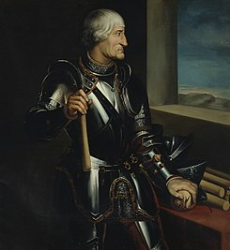
En cuanto a la conversión de los mudéjares, fue el resultado de una creciente impaciencia ante el mantenimiento de la religión musulmana en Granada.
En 1492 los Reyes Católicos entran en Granada tras asegurar a los conquistados el mantenimiento de su cultura. Los musulmanes pasan pues a ser mudéjares. Mientras, los nobles cristianos que habían luchado en la guerra recibieron grandes cantidades de tierras, como el caso del marqués de Mondéjar (derecha). Los mudéjares quedaron así en una situación de servidumbre

Slide 37
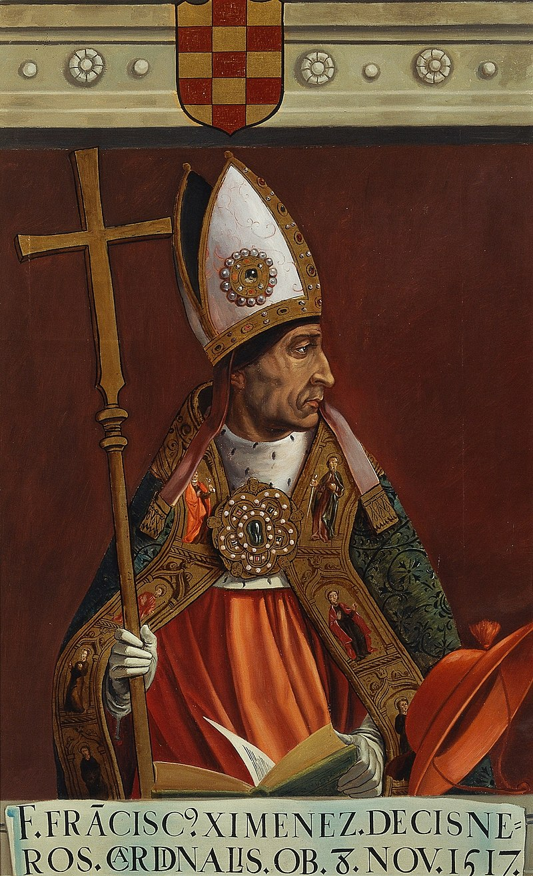
Los cristianos impusieron fuertes tributos a los mudéjares para permitirles mantener su religión. Pronto rompieron el acuerdo e iniciaron conversiones forzosas.
En 1499 llegada Cisneros como nuevo arzobispo de Granada. Inició una oleada de conversiones forzosas. Los mudéjares reaccionaron tomando las armas. Fracasaron y en 1502 Isabel decretó la conversión forzosa de todos los mudéjares o su expulsión del país.

Slide 38
Los Reyes Católicos crean un Estado moderno en torno a una monarquía autoritaria basada en 6 pilares:
3.- Expansión territorial.

Slide 39
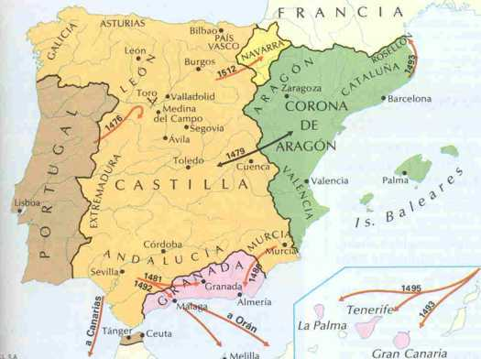
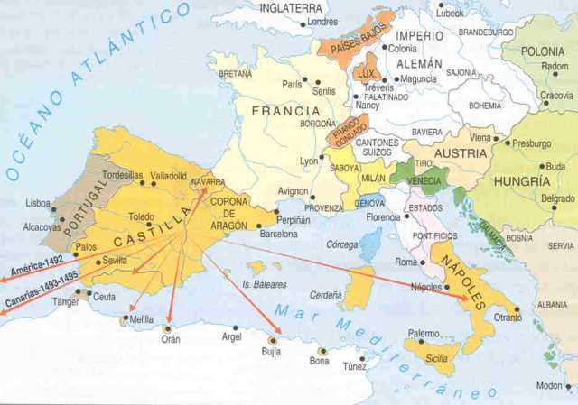
Los Reyes Católicos engrandecieron territorialmente sus dominios.
El territorio de la actual España se formó entonces. En 1492 se ocupó Granada, en 1512 fue Navarra. Además, en 1497 se ocupó Melilla y se completó la conquista de Canarias iniciada casi un siglo antes.

Slide 40
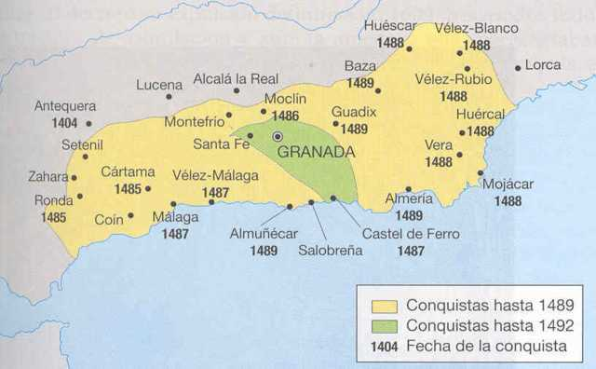
La conquista de Granada fue el momento decisivo.

Slide 41
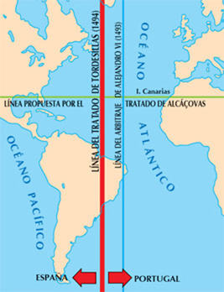
El otro momento clave llegaría con el descubrimiento de América y los repartos del mundo con Portugal. Por el tratado de Tordesillas (1494) se resolvían los problemas con Portugal completando el tratado de Alcazovas. España se aseguraba el dominio de América.

Slide 42
Los Reyes Católicos crean un Estado moderno en torno a una monarquía autoritaria basada en 6 pilares:
4.- Refuerzo institucional.

Slide 43
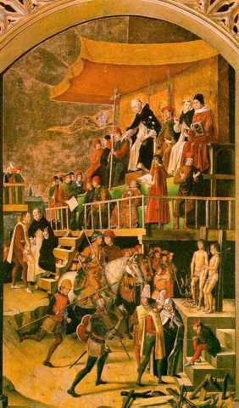
Se llevó a cabo una reorganización institucional que diera más poder a los reyes:
Crean la Santa Hermandad como cuerpo de policía unificando las existentes en cada ciudad.
Restablecen la Inquisición.
Fernando acapara el mando de todas las Órdenes Militares.
Se potencia el Consejo de Castilla y se crea el de Aragón.
Se crean la Casa de Contratación y la Junta de Indias para dirigir los asuntos americanos.
Crean las secretarías.

Slide 44
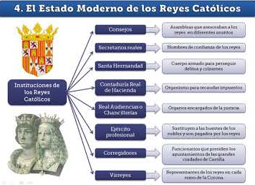
Se llevó a cabo una reorganización institucional que diera más poder a los reyes:
Envían representantes a los territorios, caso del capitán general de Granada, los virreyes de Galicia o Nápoles o los corregidores.
Se empieza a crear lo que se conoce como sistema polisinodial. Por ejemplo, crean el Consejo de Aragón.
Potencian la hacienda real.
Reforman la justicia. Por ejemplo, crean la Chancillería de Granada.
Reducen el peso de las Cortes.

Slide 45
Los Reyes Católicos crean un Estado moderno en torno a una monarquía autoritaria basada en 6 pilares:
5.- Peculiaridades de cada reino.

Slide 46
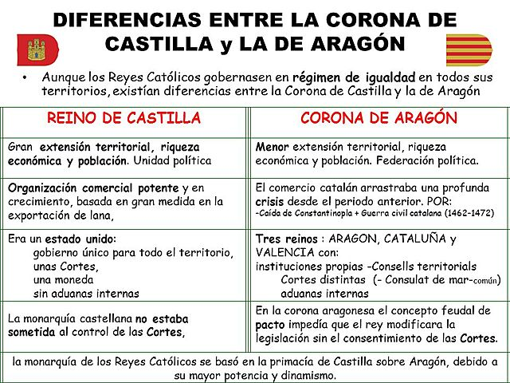
Es importante tener en cuenta que los Reyes Católicos respetaron las instituciones y fueros de cada territorio.
Esta cuestión es importante porque más adelante veremos que tiene gran trascendencia en la historia de España.
Las actuaciones de los Reyes Católicos afectaron a todos los territorios pero fue en Castilla, con una monarquía más afianzada, donde más intervinieron.

Slide 47
Los Reyes Católicos crean un Estado moderno en torno a una monarquía autoritaria basada en 6 pilares:
6.- Política exterior activa.

Slide 48
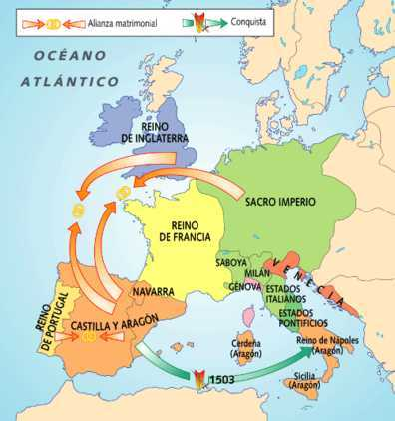
La monarquía hispánica luchó activamente en todas sus fronteras y estableció alianzas con Inglaterra, el Imperio y Portugal. Francia se convierte en el gran enemigo a batir.

Slide 49
En juego estaba convertirse en la mayor potencia de su tiempo. Sin embargo, Francia ambicionaba los territorios centroeuropeos, especialmente Italia.

Slide 50
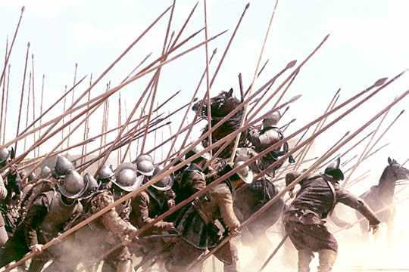
Las luchas en Italia se tradujeron en la creación de unos cuerpos de infantería que dominarían durante dos siglos los campos de batalla de Europa, los tercios viejos.

Slide 51
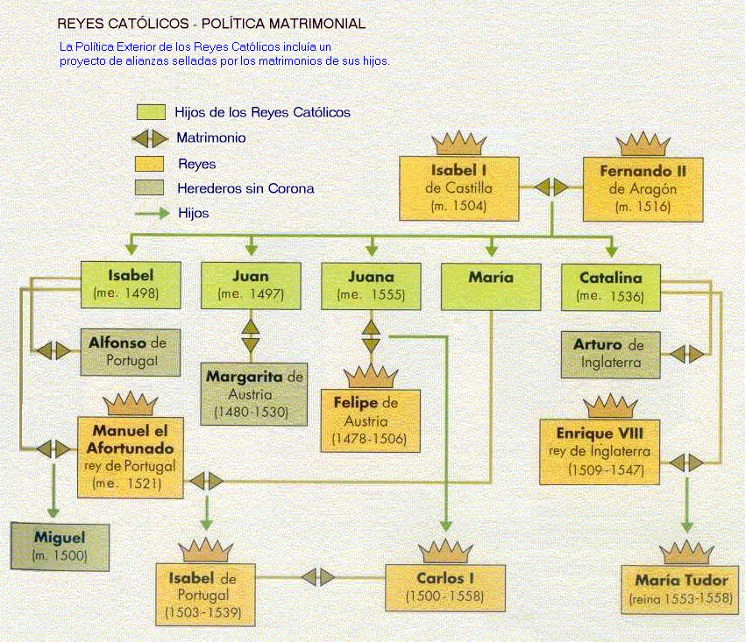
La política matrimonial y la diplomacia fueron piezas clave de la actuación de los Reyes Católicos.
El matrimonio más trascendente será el de Juana con Felipe de Austria que introduce una nueva dinastía en España. El de Manuel de Portugal con María permitirá a Felipe II ser rey de Portugal.

Slide 52
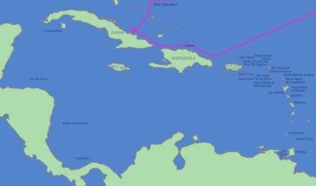
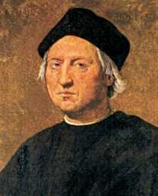
Sin embargo, el hecho más trascendental del gobierno de los Reyes Católicos fue el descubrimiento accidental de un nuevo continente que pronto recibió el nombre de América.
Cristóbal Colón presentó su proyecto de alcanzar la India por el oeste, primero al rey de Portugal y después a los Reyes Católicos. Éstos le dieron una nao y dos carabelas. El 12 de octubre de 1492 Colón alcanzó las islas Bahamas.

Slide 53
El significado de1492. La guerra de Granada y el descubrimiento de América.

Slide 54
El significado de 1492

Slide 55
1492 es un año especialmente simbólico tanto para España como para Europa.

Slide 56
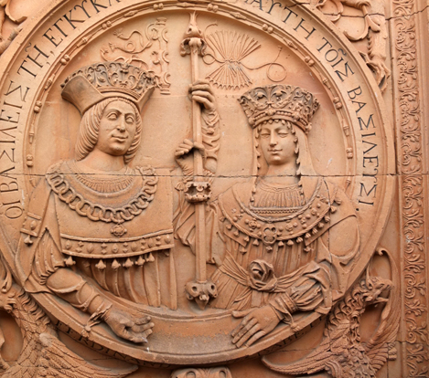
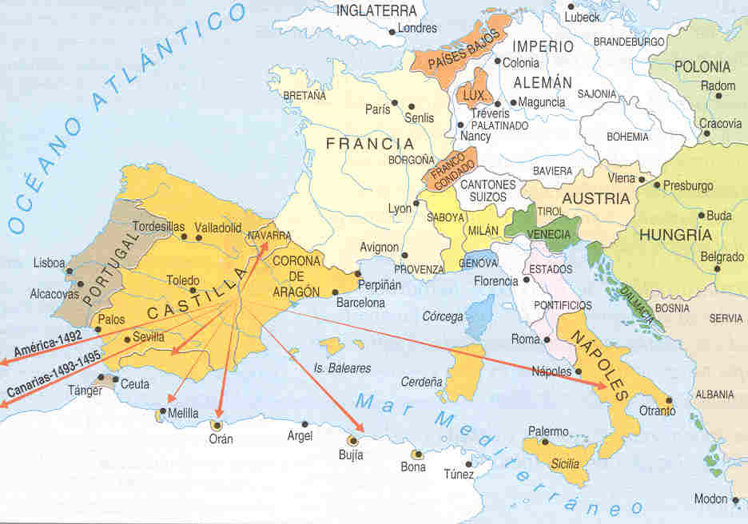
En definitiva, 1492 es importantes porque fue un año clave en la conformación del Estado moderno más poderoso del siglo XVI.

Slide 57
1.- Descubrimiento de América.
2.- Fin de la Reconquista.
3.- Expulsión de los judíos.
4.- Publicación de la gramática de Nebrija.

Slide 58
1.- Descubrimiento de América.
Significado: se sientan las bases para conformar un gran imperio además de iniciar una expansión de Europa sin precedentes.

Slide 59
2.- Fin de la Reconquista.
Significado: culmina un proceso de casi ocho siglos que forma parte de la justificación religiosa del poder de los Reyes Católicos.

Slide 60
3.- Expulsión de los judíos.
Significado: un paso más en la unificación religiosa. El significado negativo es que es un reflejo de la intolerancia de la época.

Slide 61
4.- Publicación de la gramática de Nebrija.
Significado: esplendor cultural y tendencia a la unificación de un castellano que se extiende como base de un imperio.

Slide 62
Guerra de Granada

Slide 63
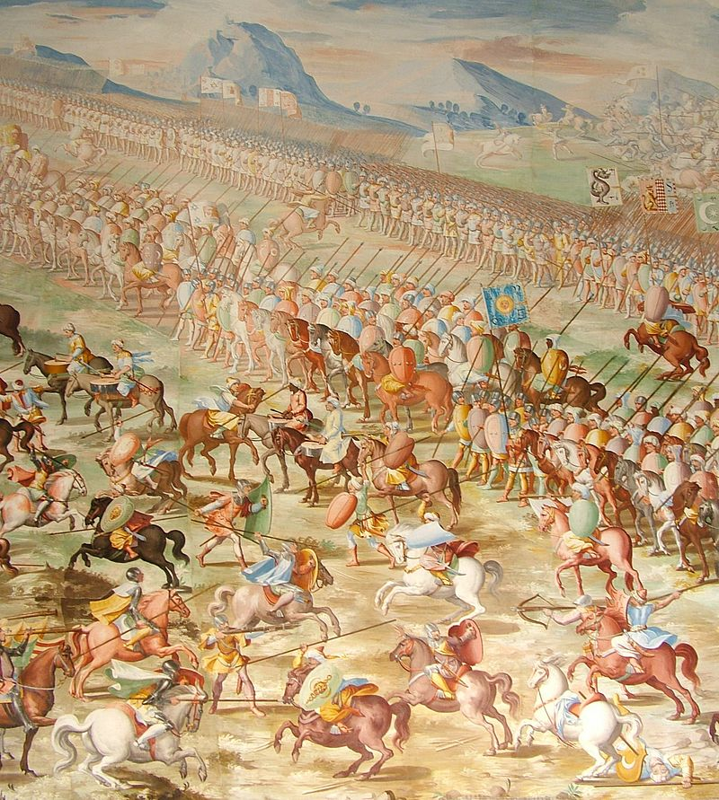
Durante el siglo XV los reyes castellanos se habían propuesto conquistar Granada pero no se daban las circunstancias políticas necesarias.
La batalla de Higueruela (1431, en imagen) fue el mayor éxito cristiano antes de la guerra de Granada. Sin embargo, no se pudo explotar.

Slide 64
De las conquistas, la más destacables es la de Antequera en 1410 y la de Gibraltar en 1462. Granada conservaba las ciudades importantes.

Slide 65
La conquista no iba a ser fácil pues en frente de los cristianos se encontraban imponentes fortalezas en un terreno escarpado.

Slide 66
Pero la debilidad de los granadinos se encontraba en su propia división interna.
Hasta 1482 Granada había vivido envuelto en enfrentamientos nobiliarios (Abencerrajes). Desde ese año se desata una guerra civil entre Mulhacén (izquierda) y su hijo Boabdil (centro). Muerto Mulhacén le sucedería su otro hijo, El Zagal (derecha), en el enfrentamiento. La imagen pertenece a la serie Isabel.

Slide 67
Hacia 1480 el Imperio otomano era una amenaza cada vez mayor para Europa. Los Reyes Católicos no podían permitirse que los granadinos se aliaran con este emergente poder.

Slide 68
La disculpa para empezar la guerra se produjo cuando los granadinos tomaron la localidad de Zahara (Cádiz, en la imagen) a finales de 1481.
En realidad, los hostigamientos fronterizos mutuos eran algo frecuente, lo cual sugiere que los Reyes Católicos ya habían meditado lanzar operaciones a gran escala y les faltaba un motivo para justificar la agresión.

Slide 69
Se iniciaba así una larga guerra (1481-1492). Los cristianos iban a utilizar numerosas novedades que suponían convertir esta guerra en la última de la Edad Media y la primera de la Edad Moderna.
El uso de la artillería se iba a generalizar en la toma de fortalezas.

Slide 70
Suele considerarse a Gonzalo Fernández de Córdoba, el Gran Capitán (imagen), el padre de los tercios españoles que combatirían en Italia y toda Europa durante los siglos XVI y XVII. Su fama comenzó a forjarse en la guerra de Granada.

Slide 71
La guerra cobra mayor fuerza a partir de 1485. Caen los territorios occidentales (Roda, Marbella) y finalmente Málaga en 1487.

Slide 72
En 1488 empezó la conquista de la parte oriental. Baza y Almería resistirían hasta que finalmente capitulan con El Zagal al frente entre 1489 y 1490.

Slide 73
Los Reyes Católicos fundaron entonces una nueva ciudad (Santa Fe) a pocos kilómetros de Granada para lanzar la ofensiva definitiva.

Slide 74
Esta última fase fue ante todo de negociaciones para conseguir la rendición pacífica de Granada.
La fecha oficial de entrega de la ciudad fue el 2 de enero de 1492 aunque en realidad la rendición se había producido más de un mes antes.

Slide 75
Esta guerra tuvo varias consecuencias:
Puso el foco de atención castellano en el norte de África.
Ayudó a conformar el Ejército de los tercios con tácticas y armamentos modernizados. Es la base de los ejércitos permanentes.
Activó los repartimientos de tierras.
Generó el problema de la población mudéjar granadina que naturalmente era muy abundante.

Slide 76
Descubrimiento de América

Slide 77
Durante la Plena Edad Media la navegación por el Atlántico se intensificó. Además, los turcos cortaban con su avance las rutas comerciales hacia Oriente desde finales del siglo XIV.
¿Cómo podemos alcanzar las riquezas de la India con estos infieles controlando las rutas?

Slide 78
La tradicional ruta de las especias y de la seda hacia Oriente estaban controladas por los otomanos. Había que buscar otras alternativas.
Ruta tradicional por el Mediterráneo y el Índico.
Ruta explorada por los portugueses.
RUTA PROPUESTA POR COLÓN.

Slide 79
Fueron los portugueses los primeros en tomarse en serio el objetivo de alcanzar una ruta alternativa hacia Oriente.
El infante Enrique, apodado actualmente el Navegante, se mostró especialmente interesado en esta empresa. En 1415 encabezó la conquista de la ciudad de Ceuta y fue el impulsor de las navegaciones por la costa africana.

Slide 80
Los avances llevaron a Bartolomé Díaz a alcanzar el cabo de Buena Esperanza. Con estos conocimientos, Vasco de Gama logró avanzar por el Índico hasta llegar a Calcuta en la India.

Slide 81
Castilla también mostraba interés por la conquista del Atlántico. Habían iniciado la conquista de Canarias en 1402 y van a completarla a finales del siglo XV.

Slide 82
Para resolver el problema y tras varios enfrentamientos, se firmaron varios tratados hasta llegar al definitivo de Tordesillas (1494). Es más que probable que los portugueses ya conocieran la existencia de Brasil.

Slide 83
Sin embargo, el momento más trascendental se produjo de forma accidental gracias a la ambición y tozudez de Cristóbal Colón.
Este marino genovés buscaba una ruta alternativa hacia la India. Por fortuna, pensaba que el planeta era mucho más pequeño y gracias a eso se lanzó a un viaje hacia lo desconocido.

Slide 84
En pleno Renacimiento, los cartógrafos se atrevían a afirmar la esfericidad de la Tierra y, por tanto, la posibilidad de llegar a Asia por el oeste.
Mapa atribuido al cartógrafo Toscanelli que se cree consultó Colón. Toscanelli creía que la Tierra era una esfera de 29.000 Km, de ahí que se calculaba que Asia no estaría a más de 4.500 km.

Slide 85
Cristóbal Colón, navegante, probablemente de origen genovés, propuso a los reyes de Castilla y Aragón realizar una expedición para alcanzar Asia por el oeste.

Slide 86
Salió del puerto de Palos en Huelva el 3 de agosto. Llegó a la Gomera para repostar y de ahí a la aventura.

Slide 87
En poco más de un mes avistaron tierra.
Menos mal que no sabían que solo hasta la isla de San Salvador había casi 5700 kilómetros. De no haber estado América, la distancia habría sido de unos 20.000 km.

Slide 88
El 12 de octubre de 1492 tres naves capitaneadas por Colón alcanzaban la isla de San Salvador (Bahamas).

Slide 89
Colón realizaría en total cuatro viajes explorando Centroamérica y el norte de Sudamérica. Nunca supo que había descubierto un nuevo continente.

Slide 90
En principio se creyó haber encontrado una ruta hacia la India. Inglaterra y Portugal enviaron pronto expediciones y un tiempo después lo harían Francia y Holanda.
Juan Caboto, navegante italiano, alcanzó en 1497 las costas de Norteamérica (Canadá) al servicio del rey inglés Enrique VII.
Pedro Álvares Cabral, navegante portugués, descubrió Brasil en 1500 cuando se dirigía hacia el sur de África.

Slide 91
Se inició una carrera de exploración. Las cuatro monarquías atlánticas compitieron por un “trocito” de pastel.

Slide 92
En 1507 se publica el primer mapa, el de Martin Weldseemüller, que llama América a los nuevos territorios y que lo presenta como un nuevo continente.

Slide 93
De las consecuencias ya hablaremos en otro apartado. Para España y Europa fueron las esenciales:
Abre las puertas a grandes riquezas y novedades.
Expansión europea y española.
Este apartado puede completarse con otro de la EBAU porque se solapan.

Slide 94
Expulsión de los judíos y gramática de Nebrija

Slide 95
Estos dos acontecimientos, sin duda de menor trascendencia, también tienen su importancia dentro del programa de consolidación monárquica.
La expulsión de los judíos tuvo un efecto limitado. Influyó sobre todo en algunas ciudades donde conformaban una especie de clase media.
La Gramática de Nebrija es una cuestión cultural que no fue promovida por los Reyes Católicos aunque serviría para expandir el castellano. En cierta forma fue otra manera de expandir a Castilla. En cuanto a las causas de esta obra, hay que incidir en el auge del humanismo renacentista.

